Slide 1
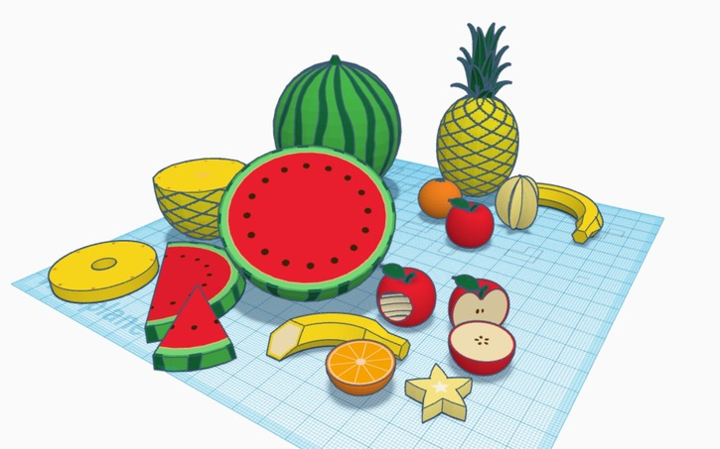
Vytvoreni modelu v tinkercad
David Zejdlik

Slide 2
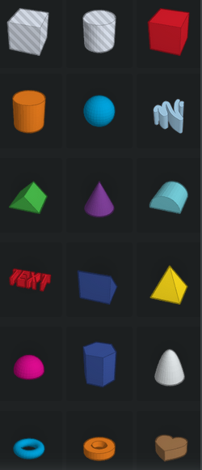

Zakladni veci pro pouzivani tinkercad
Potreba zalozit si ucet
Disponovat pouzitelnym pc
Hodi se externi mys
Na obrazcich jsou zakladni tvary, ktere muzeme vyuzit

Slide 3
Uprava samotneho modelu
Na hlavni plochu muzeme jednoduse objekty pretahnout a davat na sebe/do sebe atd
Pokud ale ma byt objekt na tisknuti, musi se vsechny tvary dotykat
Pro delani slozitejsich tvaru je mozne delat negace a ruzne inverze, pomoci kterych vytvorime jine tvary nez ty, ktere jsou uz v zakladu

